Slide 1

澳門基金會
明愛家居護養服務
~ 突破與創新 ~
2018年11月30日

Slide 2

澳門人口老化趨勢預測
資料來源: 澳門統計暨普查局《人口老化的趨勢與挑戰》

Slide 3
長者社區支援及照顧服務
耆康中心24間
長者日間中心8間
長者日間護理中心3間
長者綜合服務中心2間
安老院舍8間(另10間私營)
護養院舍1間
- 家居照顧及支援服務(6隊)
- 長者關懷服務網絡
- 家居緊急呼喚服務
- 獨居長者聯網支援計劃
家居護養服務
2012.12.07

Slide 4
家居護養服務的需求
持續增長的長者照護需求
護老者長期照顧壓力和支持需求的增加
輪侯院舍需時
在家護理服務時間尚有優化空間
政府提出 “原居安老”的政策方针

Slide 5

尋找新的出路
我們能否突破現有服務的障礙，將院舍服務“無牆化”，將社區服務延長至24小時，以進一步實現“原居安老”目標？
工作團隊以社區為本，將服務帶到有需要之病患者家中。
突破院舍局限
Notes:
以 “家居病床”-- “家居康健” 的概念照顧長者;
增添夜間及節假日的家居護養照顧服務;
建造社區24小時無縫式的照顧;
支援家庭養老及原居安老。

Slide 6
家居護養服務成立
2012年，澳門明愛得到澳門基金會財政資助、社會工作局的大力支持下，讓『家居護養服務』得以正式籌辦與開展。

Slide 7
服務目標
為社區上有護理照顧需要的人士提供最長每日24小時護養支援服務；
透過盡早介入避免服務對象情況惡化，以舒緩入住院舍和醫院的需要；
透過聯結和強化社區不同資源，建構無縫服務網絡，落實原居安老政策。

Slide 8
服務對象
  日常生活缺乏自理能力且需要較高度護理照顧的人士；
缺乏護理知識及技巧的照顧者；
有上門護理照顧、康復需求及在家訓練；
仍等待入住院舍而需要的較高度護理照顧的人士。

Slide 9
服務發展歷程
2011年草議計劃書
2012年中獲澳門基金會資助
2012年12月開展服務
2014年3月第二個服務站投入服務
2015年完成第一個三年計劃
2015年進行服務成效研究及發佈
2018年完成第二個三年計劃

Slide 10
服務團隊
護士
社工
治療師
衛生服務助理員
個人護理員
Notes:
服務團隊重視跨專業合作，面對一個個案，由不同同事透過各專業視野作評估，可更有效及全面掌握個案的服務現況和需要

Slide 11
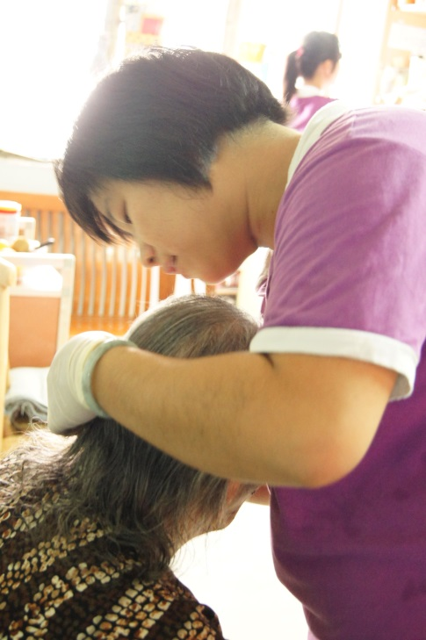
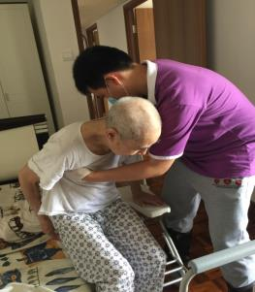
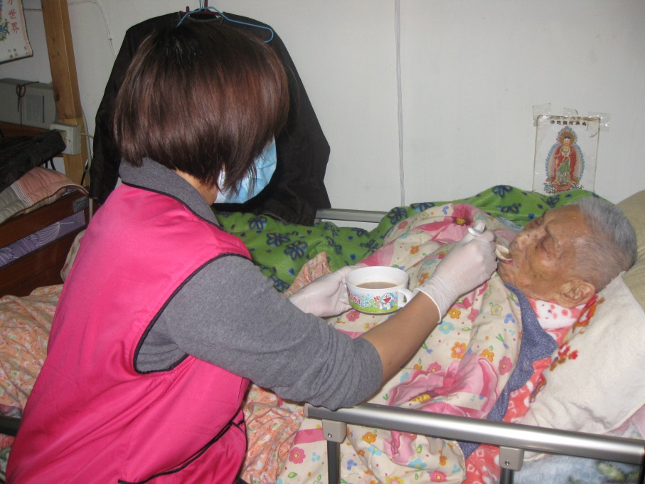
基本個人照顧
個人衛生處理
淋浴/床上擦浴
換片
口腔護理
協助修剪手腳甲
儀容整理
血壓監測
Notes:
社區照護及院舍其中一個最大差別在於服務頻次上，因院舍是集中照顧，可提供一天數次的護理服務，但家居限於人手及服務需求而無法給予，而家居護養會按個案需求，透過高密度的護理工作，讓有需要個案在家亦可享有合理/舒適的生活質素

Slide 12
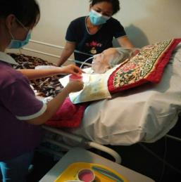
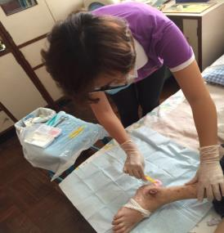

特殊護理照顧
鼻管餵食
壓瘡護理
腸造口護理
傷口護理
糖尿病護理
導尿管護理
注射
其他特殊護理

Slide 13

復康服務
個人復健鍛鍊指導
復康治療小組
認知訓練
家居環境改善
輔具購買意見諮詢

Slide 14
陪護服務
對象為獨留在家有危機的個案，包括失智症有行為問題之長者、有跌倒危機之個案、有末期病患需長期照護之人士
為家屬提供喘息的空間

Slide 15
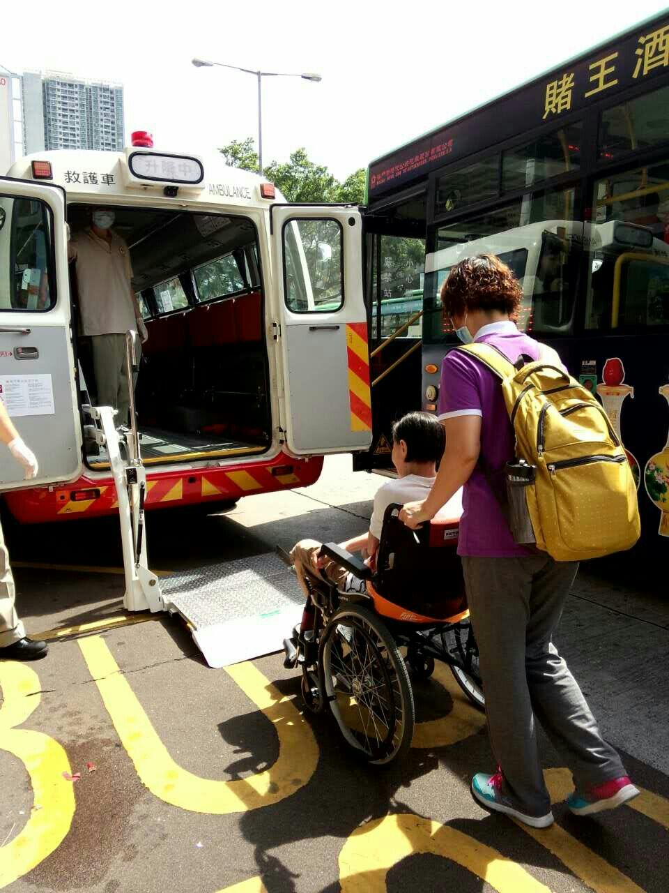
陪診及接送服務

Slide 16
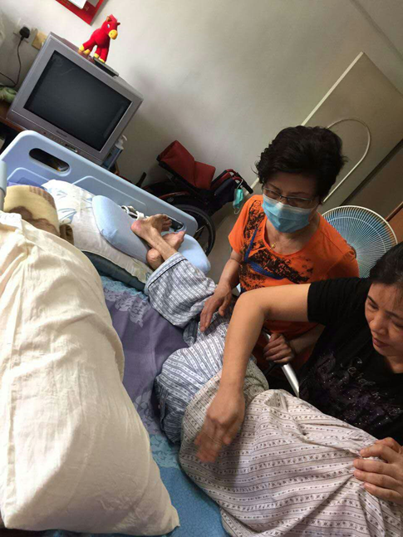
在家訓練
照護知識及技巧指導
疾病健康知識指導
被動關節運動指導

Slide 17
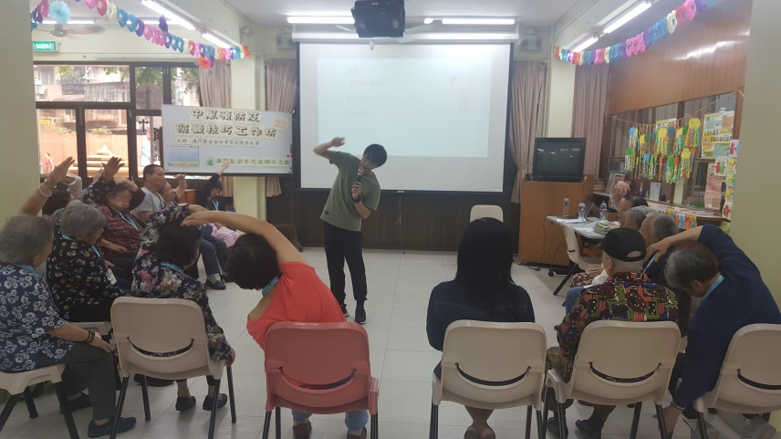



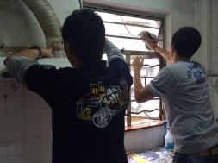
護老者支援服務
情緒支援
護老工作坊
社區資源連結
外出活動
義工探訪

Slide 18
服務內容
全面護理
基本個人照顧
特殊護理照顧
社工服務
在家訓練
復康服務
特別陪護服務
陪診服務
Notes:
以上各項服務的提供，最終目的只是想為在家居住的體弱人士提供一套全面的護理服務，能關顧體弱人士各方面的照護需要，讓他們即使缺乏自理能力，但亦可按個人意願，選擇在家生活

Slide 19
每月服務人次統計
每月服務總人次
12/2012-09/2018 | 總計
服務總人次 | 130140
服務總人數 | 1265人

Slide 20
節假日及夜間服務
年 份 | 2013年 | 2014年 | 2015年 | 2016年 | 2017年 | 9/2018
服務總個案數 | 112 | 487 | 520 | 768 | 957 | 774
服務總人次 | 922 | 2362 | 2823 | 6171 | 6194 | 5853

Slide 21
2017年服務滿意度調查結果
1
5
5
3
1
12
3
11
26
4
13
9
37
9
24
78
14
30
39
16
76
13
Notes:
1. 居住環境是影響個案能否原居安老一個重要因素：因本澳地區大部分舊區住宅並未有電梯，以致居住唐樓而家有病弱者的家庭，在取得醫療支援帶來了嚴重的不便，同時亦減低了病弱長者在此環境原居安老的可能性。有個案家屬表示，如更換胃管、頻繁的傷口換藥等護理若每次都需叫十字車送院處理，有時一次也需花上5個小時，同時搬運過程中亦可能造成個案的不適，而到宅式的護理服務則可能只需5分鐘便可處理，不但節省了不少時間，且也減輕個案舟車勞動之苦。可見院外支援的必要性就是減少服務使用者及家人的不便和不適。
2. 喘息式照顧目的為舒緩長期護老者的壓力的一種支持性服務，提供休息的空間讓護老者重新充電，使他們更有力量照顧家中的病弱者。然目前，澳門專門提供喘息式照顧的服務並不多，家庭在面對突發轉變如家傭離職、請假、或家人患病等原因，致使短時間內無法繼續為體弱者提供照顧，緊急的照護支援是較迫切，而家屬對這個協助，在訪談中亦明示了，認為家護服務令護老者感到有社區服務有較大支持，以致更有信心和能力與體弱長者在家共同生活。
3. 密集式照顧和度身訂造的個人照顧計劃滿足了不同護老家庭的需要，特別是對兩老同住或有年長子女的家庭提供了必要的援助。對步入中年後期的子女來說，照顧年長而又體弱父母，能力上有時會力不從心，需要其他外來的力量支援。有時候，雖然已聘請家傭，但亦不表示他們能掌握相關的照顧技巧。家居護養服務能根據個案需要提供密集式的到宅式照顧服務，令病弱者在原居安老上作出重大的支援。另一方面，對子女需外出工作的家庭，家居護養服務能讓子女繼續工作的同時，亦安心在家有人協助照顧父母，一盡孝愛父母的本份。

Slide 22
服務特色
服務迅速回應與及時
全天候支援，給予照顧者喘息空間
為護老者提供專業照護訓練

Slide 23
服務桃戰
家居環境的限制
巿民對照護及復康意識不足
醫療訊息傳遞受限

Slide 24
服務展望
持續深化和擴展晚間及節假日支援服務
加強護老者的支援工作
協助體弱長者連結社區資源，增加對社區的參與
強化與其他照護單位合作，共建社區無縫照顧網絡

Slide 25

Thank You!

